Slide 1

স্বাগতম
Notes:
এই স্লাইডটি দেখিয়ে শুভেচ্ছা বিনিময় করতে হবে।

Slide 2
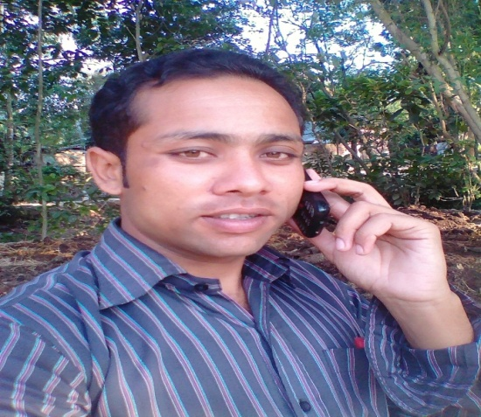
শিক্ষক পরিচিতি
পাঠ পরিচিতি
শ্রেণি: ৬ষ্ঠ
বিষয়: তথ্য ও যোগাযোগ প্রযুক্তি
অধ্যায়: ১ম
পাঠ: ৪
সময়: ৫০ মিনিট
মোঃ আব্দুর রাজ্জাক
সহকারী শিক্ষক (ICT)
গোলাপগঞ্জ উচ্চ বিদ্যালয়
নবাবগঞ্জ, দিনাজপুর।
01738-277128
E-mail-razzict@gmail.com

Slide 3
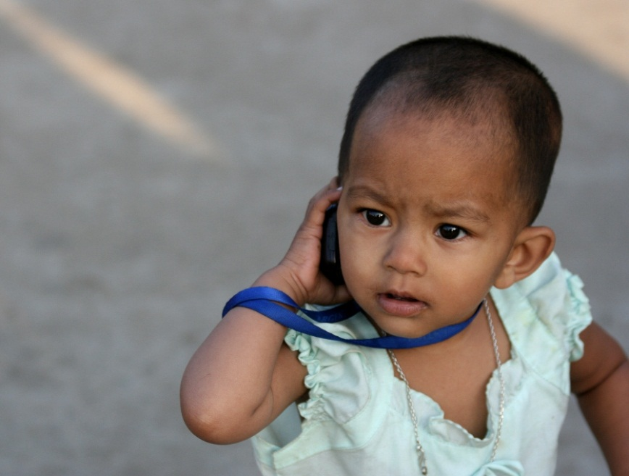
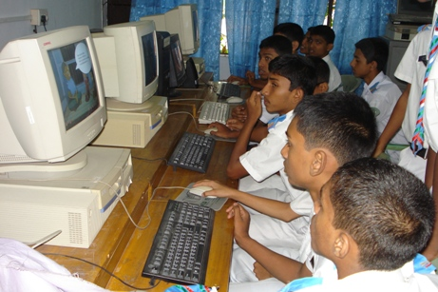
তথ্য ও যোগাযোগ প্রযুক্তির ব্যবহার
মোবাইলের মাধ্যমে বিনোদন
ছাত্র/ছাত্রীরা কম্পিউটার ব্যবহার করছে।

Slide 4
শিখনফল
এই পাঠ শেষে শিক্ষার্থীরা...
তথ্য ও যোগাযোগ প্রযুক্তি সংশ্লিষ্ট পরিবর্তনসমূহ বর্ণনা করতে পারবে;
সামাজিক যোগাযোগের ক্ষেত্রে তথ্য ও যোগাযোগ প্রযুক্তির ব্যবহার বর্ণনা করতে পারবে;
বিনোদনের ক্ষেত্রে তথ্য ও যোগাযোগ প্রযুক্তির ব্যবহার বর্ণনা করতে পারবে;
তথ্য ও যোগাযোগ প্রযুক্তি ব্যবহারে সতর্কতার প্রয়োজনীয়তা ব্যাখ্যা করতে পারবে।

Slide 5
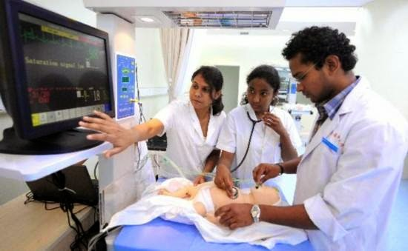
তথ্য ও যোগাযোগ প্রযুক্তি আমাদের জীবনের কোন কোন ক্ষেত্রে পরিবর্তন এনেছে?
বিজ্ঞান গবেষণায়
চিকিৎসায়

Slide 6
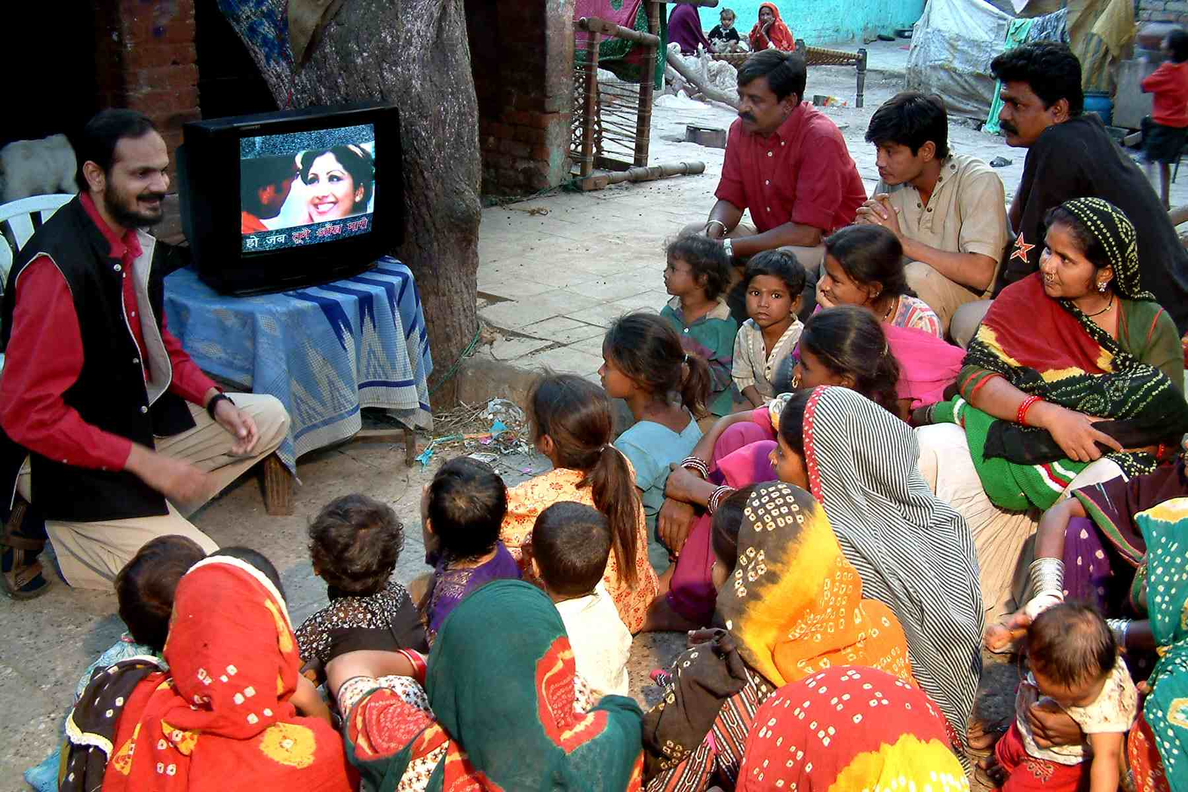
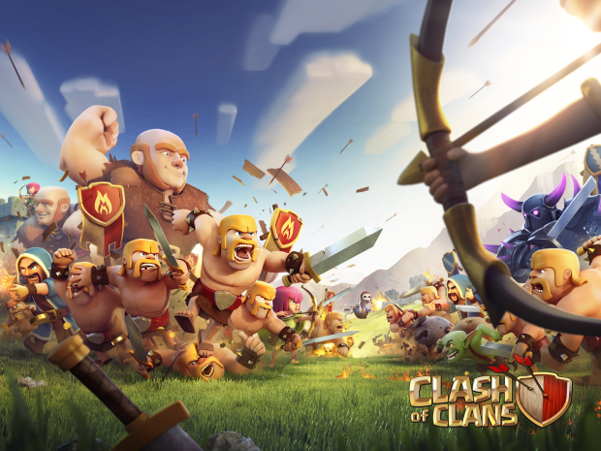
তথ্য ও যোগাযোগ প্রযুক্তি আমাদের জীবনের কোন কোন ক্ষেত্রে পরিবর্তন এনেছে?
বিনোদন
Notes:
বিনোদনে আইসিটির ব্যবহার সম্পর্কে জানবে।

Slide 7
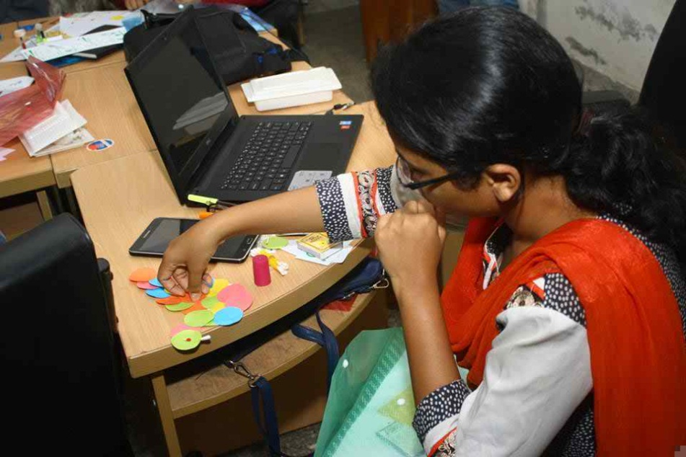

তথ্য ও যোগাযোগ প্রযুক্তির ব্যবহার ফলে কোন কোন ক্ষেত্রে আমরা পরিবর্তন বেশি দেখতে পাই?
এই পরিবর্তন কিসের উপর নির্ভর করে?
পরিবর্তন নির্ভর করে সৃজনশীলতার উপর।
Notes:
আমাদের সমাজে আইসিটির ব্যবহার বলে শেষ করা যায় না। যে ব্যক্তি যত সৃজনশীল সে ব্যক্তি তত আইসিটি ব্যবহার করতে পারবে।

Slide 8
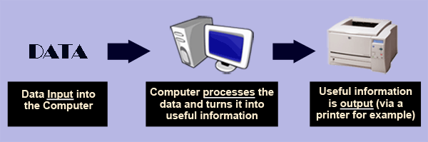
উপাত্ত
তথ্য বিশ্লেষণ বা প্রক্রিয়ার করার জন্যে কম্পিউটার ব্যবহৃত হয়।
Notes:
ছবিটি দেখিয়ে বলতে হবে এখানে কম্পিউটার কি কাজ করছে। নিশ্চয় তথ্য প্রক্রিয়া করছে।

Slide 9
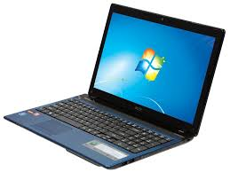
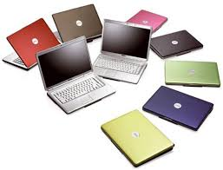
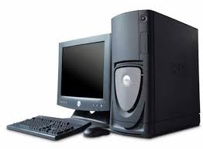
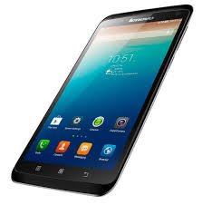
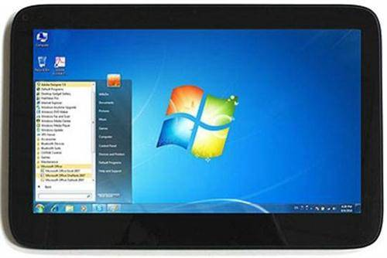
কম্পিউটারের আকার দিন দিন ছোট হচ্ছে।
কম্পিউটার
ল্যাপটপ
নোটবুক
মোবাইলের মাধ্যমেও ইন্টারনেট ব্যবহার করা যায়।
ট্যাবলেট
Notes:
বড় কম্পিউটার দিন দিন আকারে ছোট হলেও কাজের ক্ষমতা দিন দিন বৃদ্ধি পাচ্ছে। মোবাইল ফোনের মাধ্যমেও কম্পিউটারের কাজ গুলো করা যাচ্ছে।

Slide 10
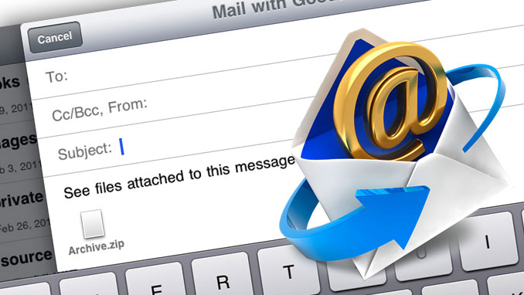
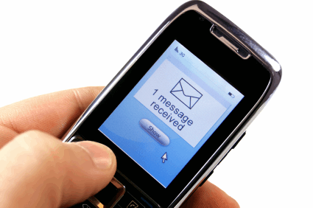
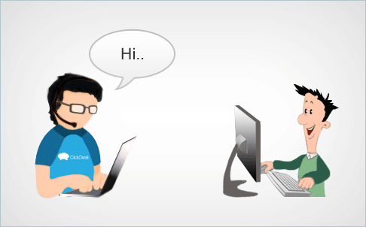
ব্যক্তিগত বা সামাজিকভাবে যোগাযোগের ক্ষেত্রে তথ্য ও যোগাযোগ প্রযুক্তি
ই-মেইল
এসএমএস
চ্যাটিং
Notes:
আইসিটি ব্যবহার করে ব্যক্তিগত ও সামাজিক জীবনে আমাদের যোগাযোগ সহজ হয়ে গেছে। কিন্তু প্রকৃত পক্ষে এই যোগাযোগ প্রকৃত যোগাযোগ নয়। অনেকে এর জন্য অনেক সময় ব্যয় করছে।

Slide 11
জোড়ায় কাজ
ব্যক্তিগত বা সামাজিক যোগাযোগের মাধ্যম হিসেবে তথ্য ও যোগাযোগ প্রযুক্তির সুবিধাগুলো লেখ।
Notes:
শিক্ষার্থীরা জোড়ায় জোড়ায় বিভক্ত হয়ে ব্যক্তি বা সামাজিক যোগাযোগের মাধ্যম হিসেবে আইসিটি সুবিধাগুলও লিখে শিক্ষককে দেখাবেন।

Slide 12
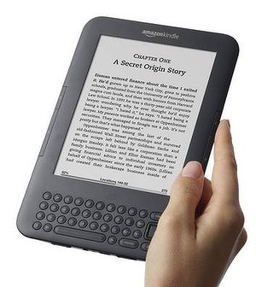
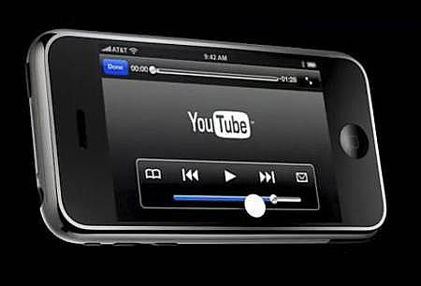
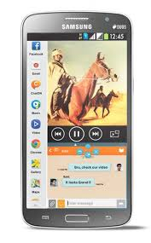
বিনোদনে তথ্য ও যোগাযোগ প্রযুক্তি
গান শোনা
বই পড়া
সিনেমা দেখা
Notes:
বিনোদনের ক্ষেত্রে তথ্য ও যোগাযোগ প্রযুক্তির ব্যবহার সম্পর্কে জানবে।

Slide 13
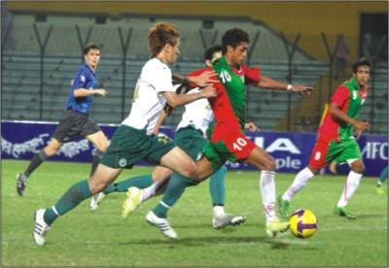
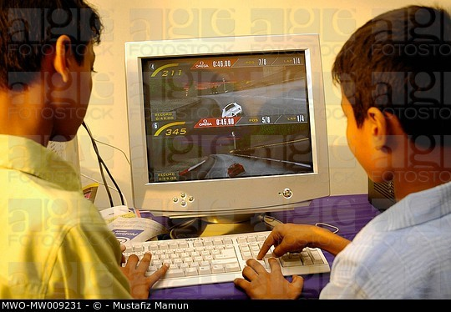
বিনোদনে তথ্য ও যোগাযোগ প্রযুক্তি
ঘরে বসে খেলা ধুলা উপভোগ
কম্পিউটার গেমস্‌
Notes:
মাঠে না গিয়ে ঘরে বসে খেলাধুলা উপভোগ সম্পর্কে জানবে ও কম্পিউটার গেমস্‌ এর উপকারিতা ও অপকারিতা সম্পর্কে জানবে।

Slide 14
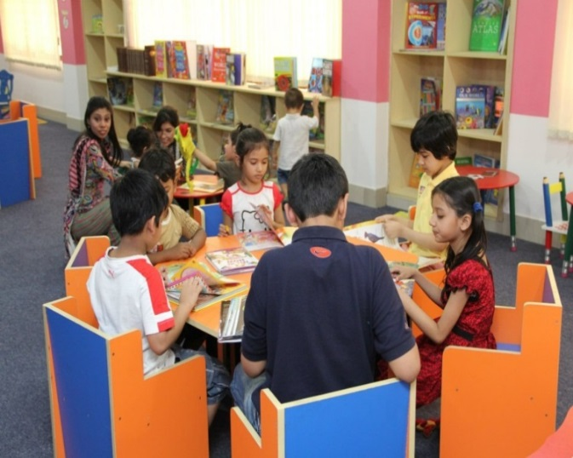
দলগত কাজ
কম্পিউটার গেমস খেলার পক্ষে পাঁচটি এবং বিপক্ষে পাঁচটি যুক্তি লেখ।
Notes:
শিক্ষার্থীদের কয়েকটি দলে বিভক্ত করে দিয়ে দলগত কাজ দিতে হবে।

Slide 15
সম্ভাব্য সমাধান
কম্পিউটার গেম খেলার পক্ষে পাঁচটি যুক্তি:
১। চিন্তা শক্তি বৃদ্ধি পায়।
২। কিভাবে একটি নির্দেশ প্রদান করলে তা অধিক কার্যকর হবে তা জানা যায়।
৩। চোখ ও হাতের মাঝে সমন্বয় সৃষ্টি হয় ।
৪। অবসর বিনোদনের একটি উল্লেখযোগ্য মাধ্যম ।
৫। বিভিন্ন শিক্ষণীয় কম্পিউটার গেম শিক্ষার ক্ষেত্রে খুবই গুরুত্বপুর্ণ অবদান রাখে।
কম্পিউটার গেম খেলার বিপক্ষে পাঁচটি যুক্তি:
১। অতিরিক্ত আসক্তি আমাদের বিভিন্ন ক্ষতি করে।
২। আমাদের কল্পনার মাঝে বিভ্রান্তি সৃষ্টি করে।
৩। আমাদের বাস্তব জীবনের অতিরিক্ত নৃশংসতা বিরুপ প্রভাব ফেলে ।
৪। বিভিন্ন শারীরিক সমস্যার সৃষ্টি করে।
৫। সময়ের অপচয় হয়।
Notes:
শিক্ষার্থীরা উত্তর লেখার পরে শিক্ষক এই সম্ভাব্য সমাধান দেখাবেন। এই সমাধান গুলো বাদেও আরও সমাধান হতে পারে।

Slide 16
নতুন শিখলাম
ল্যাপটপ
ট্যাবলেট
নোটবুক
স্মার্ট ফোন
ই-মেইল
চ্যাটিং
Notes:
তোমারা এই পাঠ থেকে নতুন কিকি শব্দ শিখলে? এবার স্লাইডটি দেখাতে হবে।

Slide 17
মূল্যায়ন
নিচের কোনটি যোগাযোগের সহজ মাধ্যম?
শিশুরা সম্প্রতি কোনটিতে আসক্ত হচ্ছে?
ক. চিঠিপত্র
খ. ল্যান্ডফোন
গ. মোবাইল
ঘ. টেলিভিশন
ক. টেলিভিশনে
খ. গেমস্‌ খেলায়
গ. মাঠের
ঘ. লেখাপড়ায়
Notes:
উত্তর গুলোর উপরে ক্লিক করলে সঠিক ও ভূল উত্তর পাওয়া যাবে।

Slide 18

৩. তথ্য বিশ্লেষণ ও প্রক্রিয়াকরণ করার জন্য কী ব্যবহার করতে হয়?
৪. একটি শিশুর শরীর গঠনে কী প্রয়োজন?
ক. কম্পিউটার
খ. মোবাইল
গ. রেডিও
ঘ. ঘড়ি
ক. সারাদিন কম্পিউটারে গেম খেলা
খ. সারাদিন খাবার খাওয়া
গ. মাঠে ছোটাছুটি করে খেলা
ঘ. সারাদিন ছবি দেখা
Notes:
উত্তর গুলোর উপরে ক্লিক করলে সঠিক ও ভূল উত্তর পাওয়া যাবে।

Slide 19
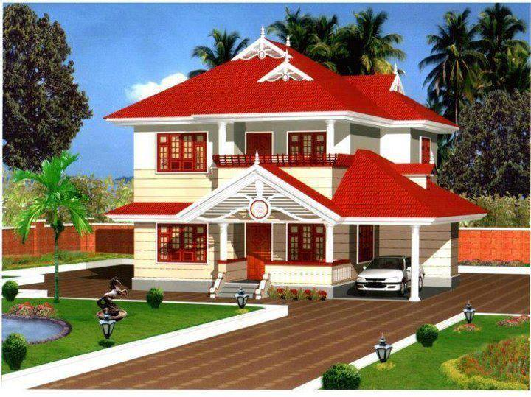
বাড়ির কাজ
তুমি তথ্য ও যোগাযোগ প্রযুক্তির ব্যবহার করে কোন কোন বিনোদন উপভোগ কর।
Notes:
শিক্ষার্থী নিজে নিজে বাড়ি থেকে কাজটি করে পরবর্তী ক্লাসে জমা দিবেন।

Slide 20
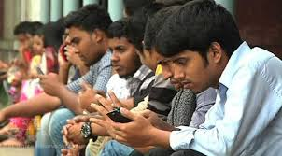
ধন্যবাদ

